Slide 1
学习单元三 平面设计制作
项目一 平面广告设计
●任务一 设计招贴广告 ●任务二 设计DM广告

Slide 2
项目分析
本项目以任务驱动法展开，让学生在任务的引导下，通过分析任务寻求解决问题的方法来学习版式设计的相关知识。激发学生学习的主动性，刺激学生的探索能力和独立处理问题的能力，从而提高学生的实践能力。
本课程分为2 个任务，分别是设计招贴广告、设计DM 广告。通过任务引领让学生在实践训练中逐步掌握不同类型的广告设计的制作步骤、设计方法与技巧、广告的版式设计方法与技巧等知识点，以达到初步熟悉平面广告设计的目的。
任务一：设计招贴广告（主要分商业类招贴设计和公益类招贴设计）。本任务首先介绍平面广告设计的基本概念、原理、分类，然后通过案例让学生掌握招贴广告的特点、招贴广告设计的方法和创意技巧。
任务二：设计DM 广告，本任务主要通过案例和活动让学生了解DM 广告设计的原则、DM 广告创意的表现方法以及DM 广告设计的构成要素、DM 广告的版面编排和工作流程等内容。

Slide 3
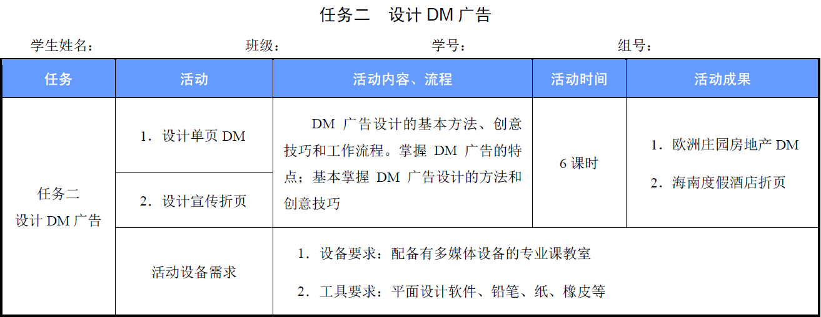
项目工作单

Slide 4
任务二 设计DM 广告

Slide 5
项目实施
本任务主要通过设计DM 广告，了解DM 广告设计的基本方法、创意技巧和工作流程，了解DM 广告的特点，掌握DM 广告设计的方法和创意技巧。

Slide 6
活动1 设计宣传折页
活动描述
工作环境
相关知识
活动实施

Slide 7
活动描述
通过设计宣传折页，学习DM 折页设计的方法和创意技巧，了解折页的折叠方法、折页设计的尺寸、设计方法和版式设计的技巧。

Slide 8
工作环境

Slide 9
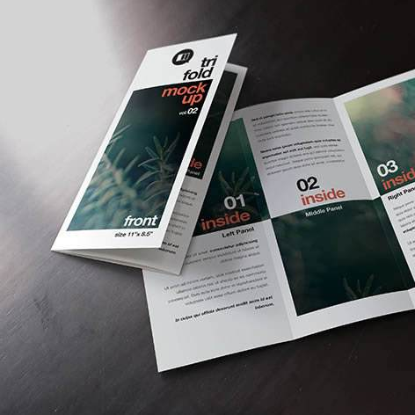
相关知识
（1）折页。
宣传折页（Poster Foldout）是由单张彩页折叠形成的一种纸制媒介。
认识折页

Slide 10
相关知识

Slide 11
相关知识

Slide 12
相关知识

Slide 13
相关知识

Slide 14
相关知识

Slide 15
相关知识

Slide 16
相关知识

Slide 17
相关知识

Slide 18
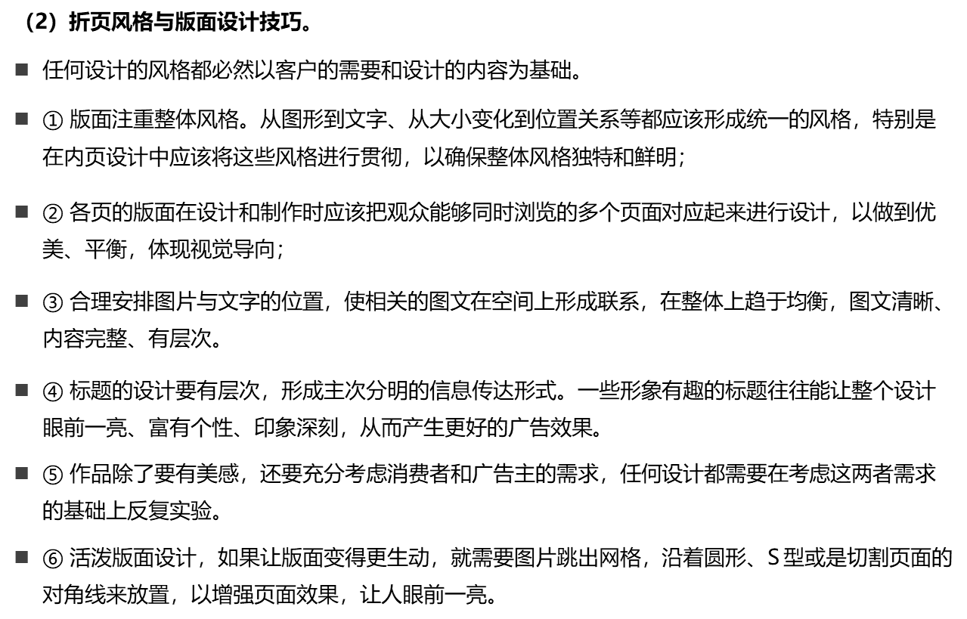
相关知识

Slide 19
活动实施

Slide 20
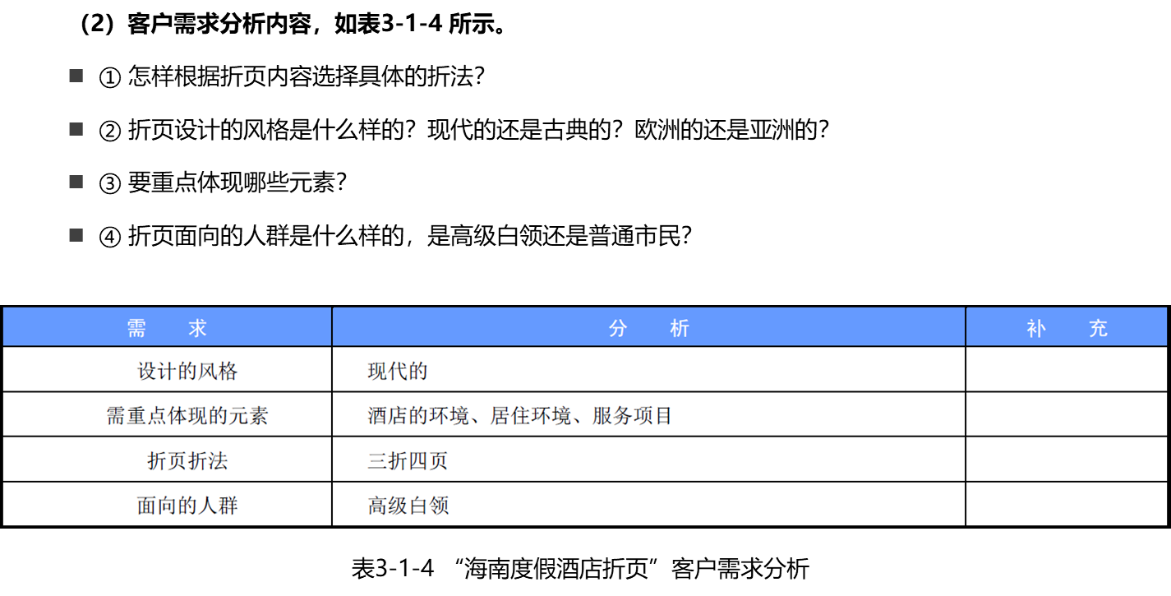
活动实施

Slide 21
活动实施
（3）素材整理。
根据已有素材和客户需求整理收集相关素材，建立专项文件夹。

Slide 22
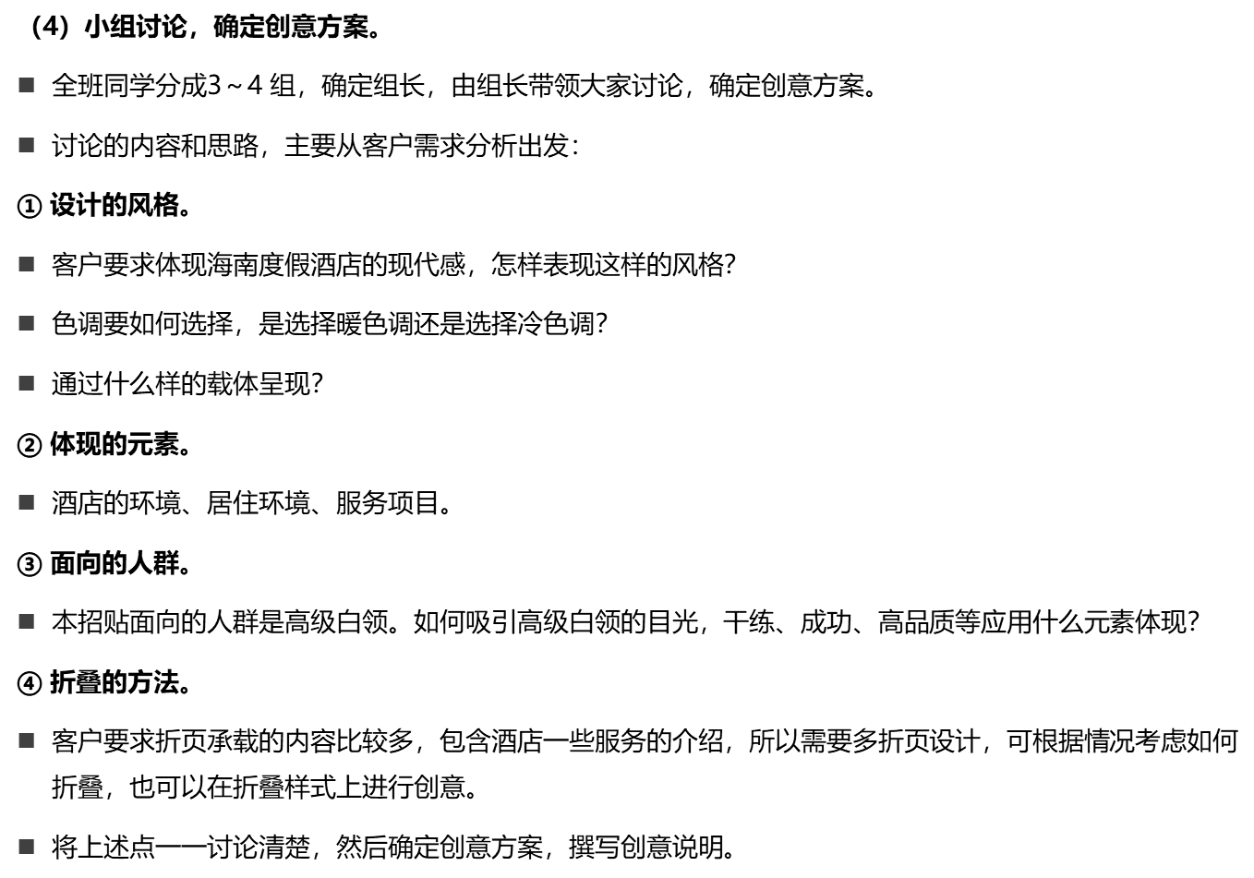
活动实施

Slide 23
活动实施
（5）绘制草图，教师评议方案。
根据创意方案，各组绘制草图，与方案一起提交，做设计阐述，教师评议。
（6）资料存档。
素材图片和一稿、二稿、定稿分别进行归档，存入指定文件夹。文件夹以“昆曲演出招贴—××××年××月××日—作者”命名。
（7）活动汇报陈述。
各组展示设计成果，汇报设计感想体会。

Slide 24
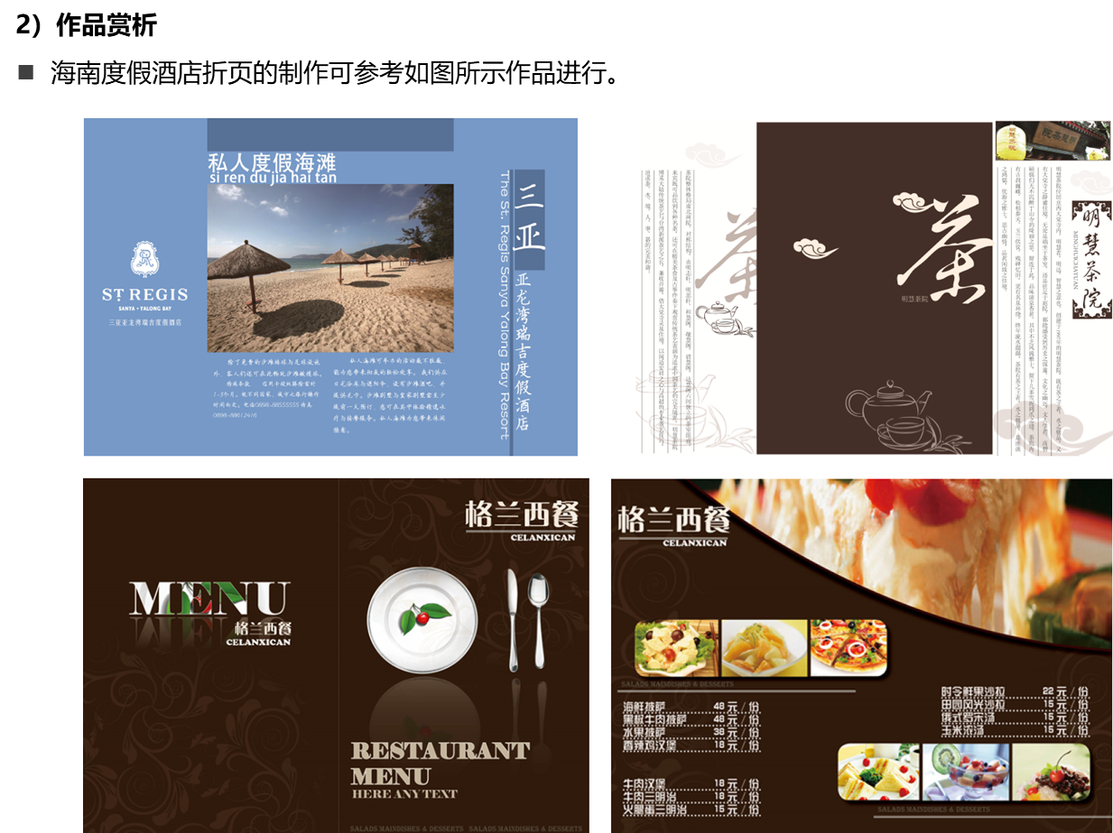
活动实施

Slide 25
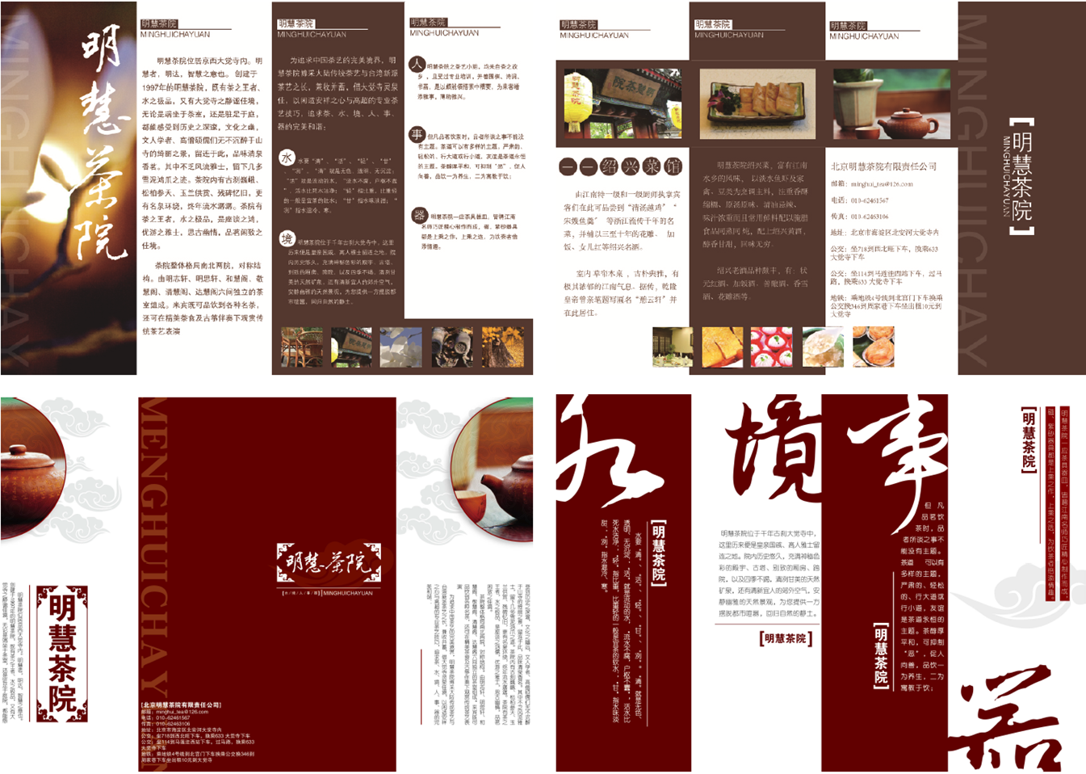
活动实施

Slide 26
活动拓展

Slide 33
感谢各位观看

Slide 34
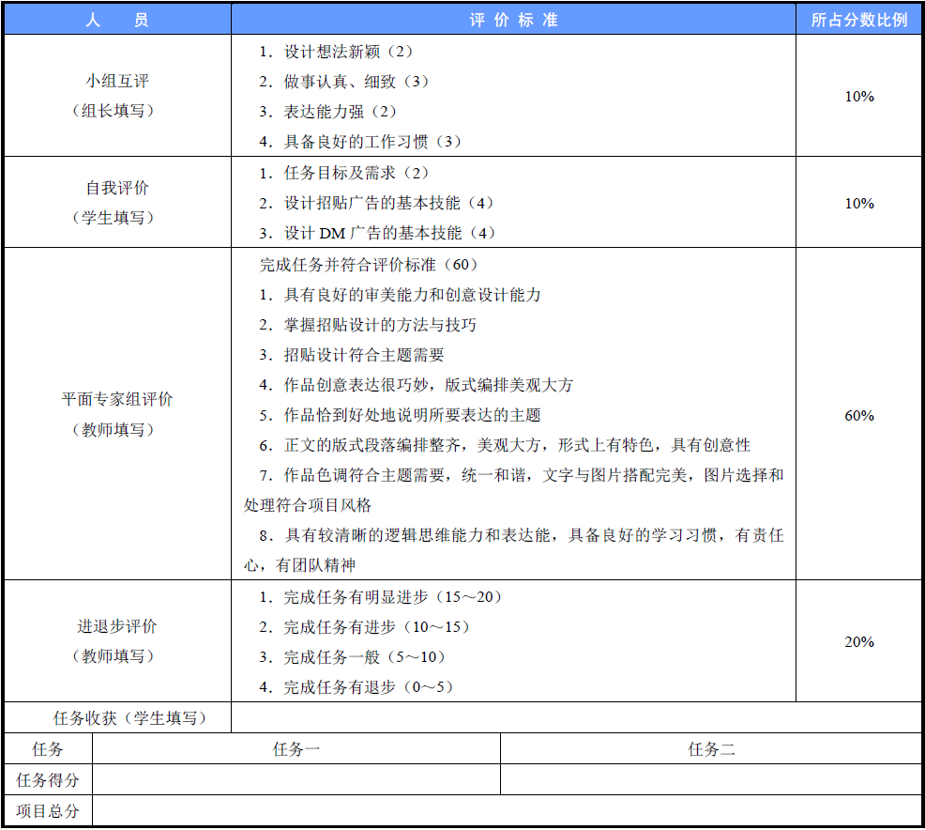
项目验收

